Slide 1
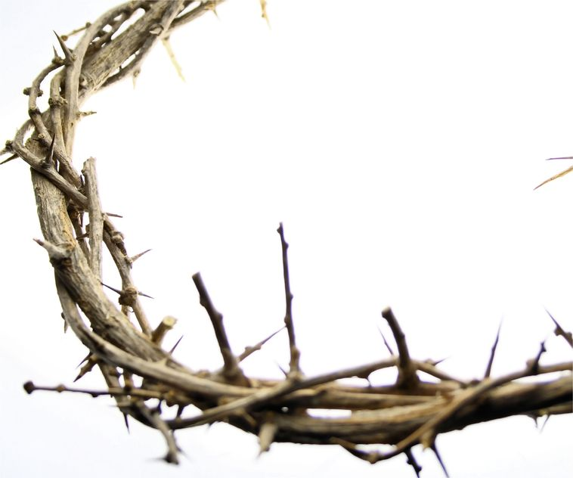
Ich bin der gute Hirte!
Johannes-Evangelium 10,11.14
Reihe: Selbstoffenbarungen von Jesus (3/7)

Slide 2
„Ich bin der gute Hirte. Ein guter Hirte ist bereit, sein Leben für die Schafe herzugeben.“
Johannes-Evangelium 10,11

Slide 3
I. Ich sterbe für sie

Slide 4
„Ein guter Hirte ist bereit, sein Leben für die Schafe herzugeben.“
Johannes-Evangelium 10,11

Slide 5
„Dein Knecht hütete die Schafe seines Vaters; und kam dann ein Löwe oder ein Bär und trug ein Schaf weg von der Herde, so lief ich ihm nach, schlug auf ihn ein und errettete es aus seinem Maul. Wenn er aber auf mich losging, ergriff ich ihn bei seinem Bart und schlug ihn tot.“
1.Samuel 17,34-35

Slide 6
„Einer, der gar kein Hirte ist, sondern die Schafe nur gegen Bezahlung hütet, läuft davon, wenn er den Wolf kommen sieht, und lässt die Schafe im Stich, und der Wolf fällt über die Schafe her und jagt die Herde auseinander.“
Johannes-Evangelium 10,12

Slide 7
„Einem solchen Mann, dem die Schafe nicht selbst gehören, geht es eben nur um seinen Lohn; die Schafe sind ihm gleichgültig.“
Johannes-Evangelium 10,13

Slide 8
„Ich will ihnen einen einzigen Hirten erwecken, der sie weiden soll, nämlich meinen Knecht David. Der wird sie weiden und soll ihr Hirte sein.“
Hesekiel 34,23

Slide 9
Hirte, der Lohn bekommt?

Slide 10
Hirte, der Lohn bekommt?
= Priester und Leviten

Slide 11
Wolf, der die Herde angreift?

Slide 12
Wolf, der die Herde angreift?
= Pharisäertum

Slide 13
„Es gab allerdings sogar unter den führenden Männern viele, die an Jesus glaubten. Aber wegen der Pharisäer bekannten sie sich nicht offen zu ihm; sie mussten befürchten, aus der Synagoge ausgeschlossen zu werden.“
Johannes-Evangelium 12,42

Slide 14
„Ich bin der gute Hirte. Ich kenne meine Schafe, und meine Schafe kennen mich, genauso, wie der Vater mich kennt und ich den Vater kenne.“
Johannes-Evangelium 10,14-15

Slide 15
„Und ich gebe mein Leben für die Schafe her.“
Johannes-Evangelium 10,15

Slide 16
„Wir steinigen dich nicht wegen einer guten Tat, sondern weil du ein Gotteslästerer bist. Du machst dich zu Gott, obwohl du nur ein Mensch bist.“
Johannes-Evangelium 10,33

Slide 17
„Wenn du Jesus freilässt, bist du nicht mehr der Freund des Kaisers! Jeder, der sich selbst zum König macht, stellt sich gegen den Kaiser.“
Johannes-Evangelium 19,12

Slide 18
„Jesus, der unsere Sünden an seinem eigenen Leib ans Kreuz hinaufgetragen hat, sodass wir jetzt den Sünden gegenüber gestorben sind und für das leben können, was vor Gott richtig ist. Ja, durch seine Wunden seid ihr geheilt.“
1.Petrus-Brief 2,24

Slide 19
„Ihr wart umhergeirrt wie Schafe, die sich verlaufen haben; doch jetzt seid ihr zu dem zurückgekehrt, der als euer Hirte und Beschützer über euch wacht.“
1.Petrus-Brief 2,25

Slide 20
II. Ich rufe noch andere Schafe

Slide 21
„Ich habe auch noch Schafe, die nicht aus diesem Stall sind.“
Johannes-Evangelium 10,16

Slide 22
„Auch sie muss ich herführen; sie werden auf meine Stimme hören, und alle werden eine Herde unter einem Hirten sein.“
Johannes-Evangelium 10,16

Slide 23
„Durch deinen Nachkommen sollen alle Völker auf Erden gesegnet werden.“
1.Mose 22,18

Slide 24
„Jesus starb allerdings nicht nur für das jüdische Volk, sondern auch, um die über die ganze Welt verstreuten Kinder Gottes zusammenzuführen und eins zu machen.“
Johannes-Evangelium 11,52

Slide 25
„Der Vater liebt mich, weil ich mein Leben hergebe. Ich gebe es her, um es wieder zu empfangen.“
Johannes-Evangelium 10,17

Slide 26
„Niemand nimmt mir das Leben; ich gebe es freiwillig her. Ich habe die Macht, es herzugeben, und ich habe die Macht, es wieder zu empfangen. Das ist der Auftrag, den ich von meinem Vater bekommen habe.“
Johannes-Evangelium 10,18

Slide 27
„Meine Schafe hören auf meine Stimme. Ich kenne sie, und sie folgen mir, und ich gebe ihnen das ewige Leben. Sie werden niemals verloren gehen, und niemand wird sie aus meiner Hand reissen.“
Johannes-Evangelium 10,27-28

Slide 28
Schlussgedanke

Slide 29
„Ich bin der gute Hirte. Ein guter Hirte ist bereit, sein Leben für die Schafe herzugeben.“
Johannes-Evangelium 10,11

Slide 30
„Ja, durch seine Wunden seid ihr geheilt.“
1.Petrus-Brief 2,24

Slide 31
„Alle eure Sorgen legt bei Jesus ab, denn er sorgt für euch.“
1.Petrus-Brief 5,7

Slide 32
„Gebt Acht auf euch selbst und auf die ganze Herde, die Gemeinde Gottes, zu deren Leitern euch der Heilige Geist eingesetzt hat. Sorgt für sie als gute Hirten; Gott hat sie ja durch das Blut seines eigenen Sohnes erworben.“
Apostelgeschichte 20,28

Slide 33
„Wenn der oberste Hirte erscheint, dann werdet ihr mit dem Siegeskranz unvergänglicher Herrlichkeit gekrönt werden.“
1.Petrus-Brief 5,4

Slide 34
„Wenn der oberste Hirte erscheint, dann werdet ihr mit dem Siegeskranz unvergänglicher Herrlichkeit gekrönt werden.“
1.Petrus-Brief 5,4

